Slide 1

Análise de Cancelamentos
(Apresentação técnica do projeto)

Slide 2
º Apresentação dos dados

Slide 3
Empresa de Telecomunicações
Contém informações sobre uma empresa fictícia de telecomunicações que forneceu serviços de telefonia residencial e internet para 7043 clientes na Califórnia no 3º trimestre.

Slide 4
DADOS
Legenda:
Texto
Binário
Numérico
Geográfico
Cidade
Latitude
Longitude
Cancelamento:
Cancelou – Variável Alvo
Motivo do Cancelamento
Serviços
Telefone
Múltiplas Linhas
Internet
Segurança Online
Backup Online
Proteção do Dispositivo
Suporte
Serviço de Streaming
(TV & Filmes)
Cliente
Gênero
Terceira idade
Parceiro(a)
Dependentes
Tempo de cliente
Pagamento:
Contrato
Cobrança Virtual
Método de Pagamento
Cobrança Mensal
Cobrança Total

Slide 5
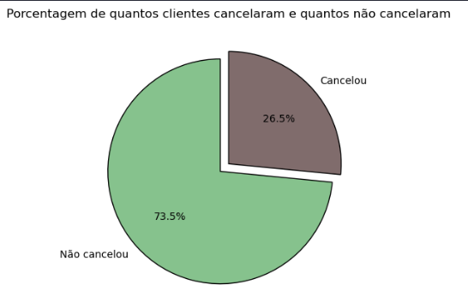
Desbalanceamento muito grande nos dados fornecidos.
As visualizações sem filtragem ficam enviesadas para os clientes que não cancelaram.

Slide 6
Coluna Total Charges continha 11 espaços vazios:
Para todos os espaços vazios, a coluna Tenure Months está zerada,
mas Monthly Charges contém valores. Essa verificação foi feita pois, caso ocorresse de Tenure Months não estar zerada, poderiamos apenas multiplicar Tenure Months com Monthly Charges para obter o valor de Total Charges.
Como existem muitas ocasiões de Monthly Charges serem iguais a Total Charges, e a coluna Tenure Months estar zerada só para os casos de valor nulo em Total Charges, o tratamento foi feito duplicando o valor de Monthly Charges para Total Charges.

Slide 7
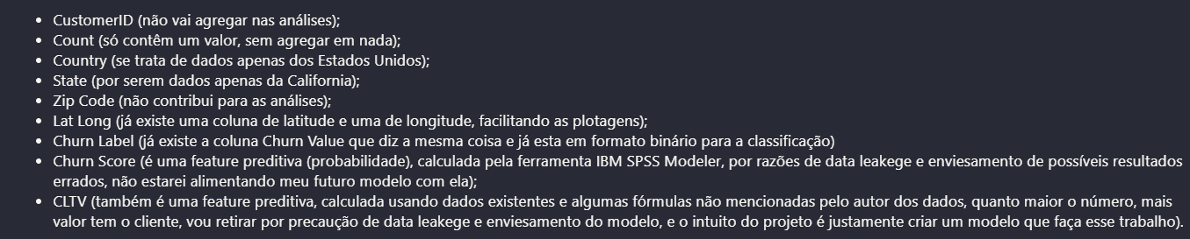
Além das colunas apresentadas anteriormente, o dataset original continha outras colunas que foram retiradas:

Slide 8
º Apresentação dos dados
º Principais insights e sugestões

Slide 9
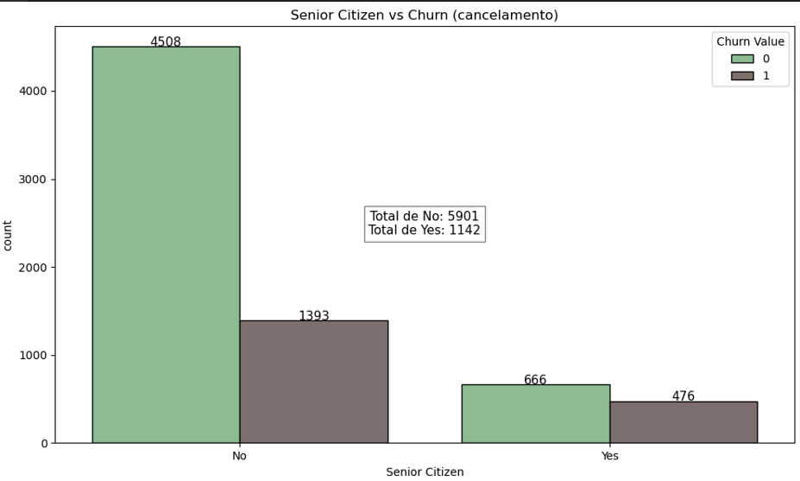
Número muito maior de clientes que tem abaixo de 65 anos.
Proporção de cancelamento desses clientes +65 é muito maior.

Slide 10
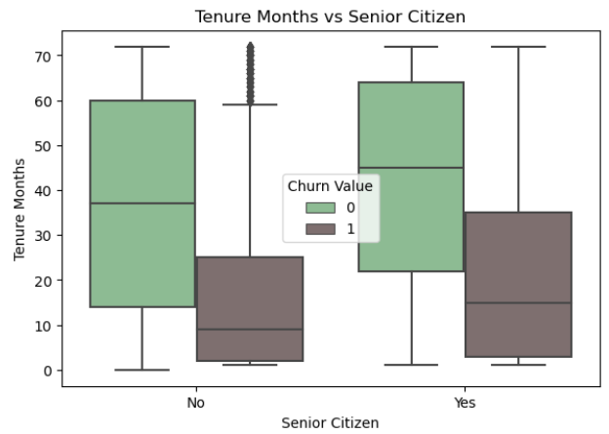
20-35 meses é um período muito importante de decisão se clientes +65 vão continuar
ou não com os serviços da empresa.
Para os clientes mais novos que 65 anos, 15-25 meses também é
um período muito importante de decisão se vão continuar ou não.

Slide 11
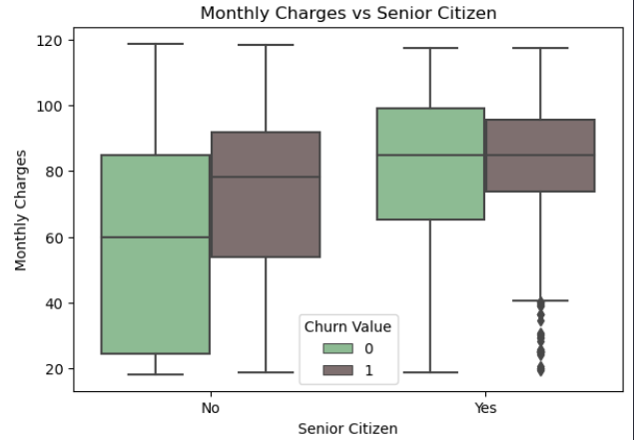
Clientes +65 que cancelaram parecem pagar
mensalidades mais altas em comparação aos mais novos.

Slide 12
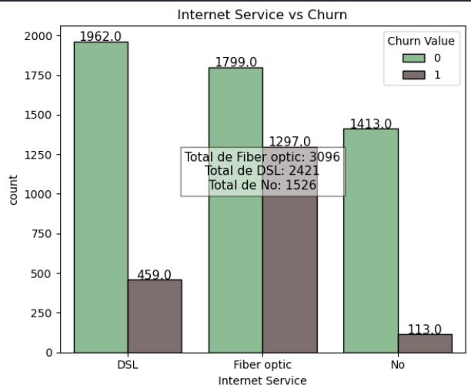
Clientes que adotaram a fibra óptica tem uma tendência muito maior em cancelar.
DSL demonstraram mais satisfação com um número muito menor de cancelamentos.

Slide 13
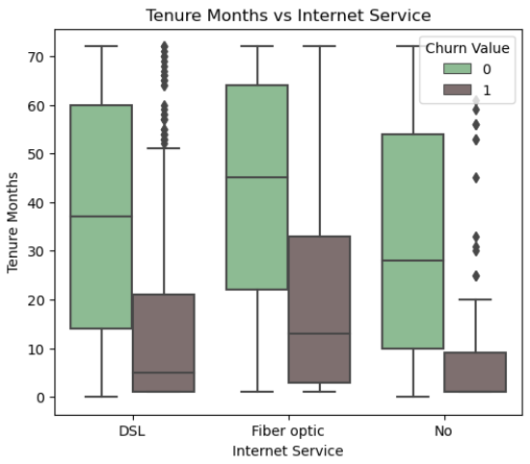
Os que obtiveram DSL como serviço de internet, tem uma grande permanência,
e clientes que não gostaram do serviço saem por volta dos 5-20 meses.

Slide 14
Já para fibra óptica, há uma recorrência alta de cancelamento logo nos primeiros meses
se estendendo até 30 meses.
Entre 25-30 meses de uso, é onde ocorrem maiores decisões se vão ou não continuar com o serviço.

Slide 15
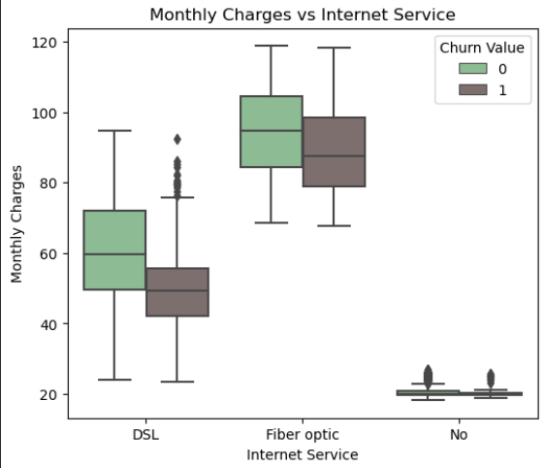
Cobranças mensais para internet de fibra óptica são muito altas.
Essa pode ser a maior razão para tantos cancelamentos para esse serviço.

Slide 16
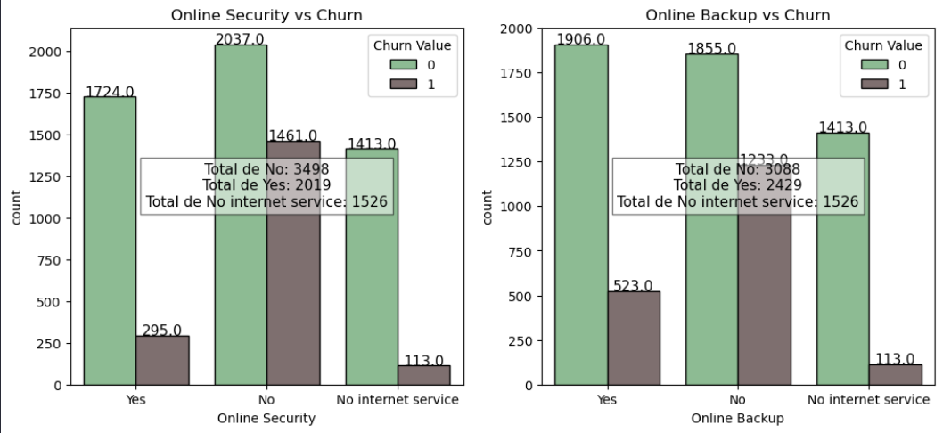
Online Security e Online Backup se mostraram ser serviços cruciais para os clientes não cancelarem.

Slide 17
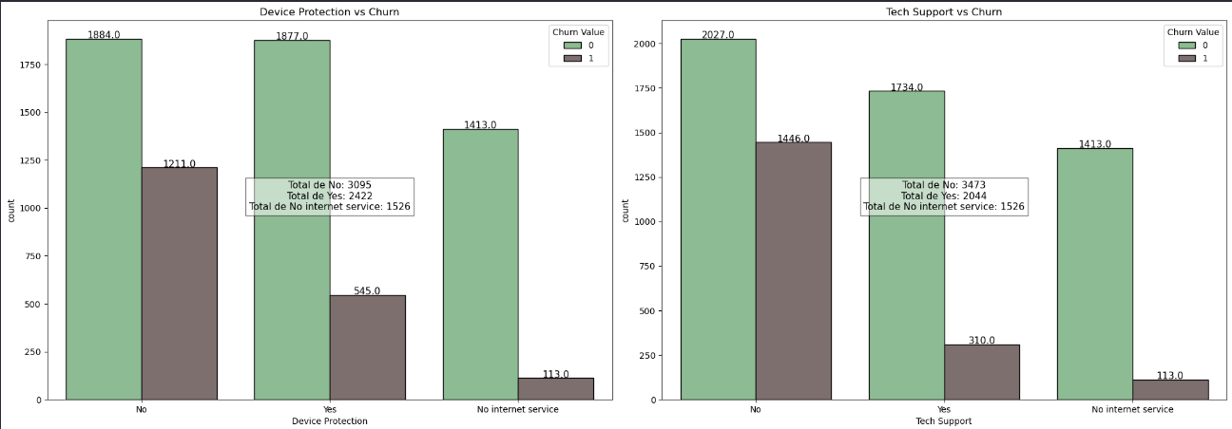
O mesmo ocorre com Device Protection e Tech Support.
Clientes que não obtem esses serviços demonstraram uma maior chance de cancelamento.

Slide 18
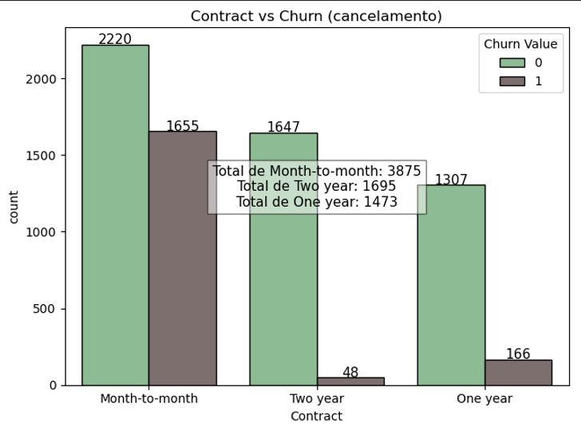
Possívelmente, contratos mensais tenham uma taxa de cancelamento muito maior
por conta de clientes que estão apenas testando os serviços oferecidos.

Slide 19
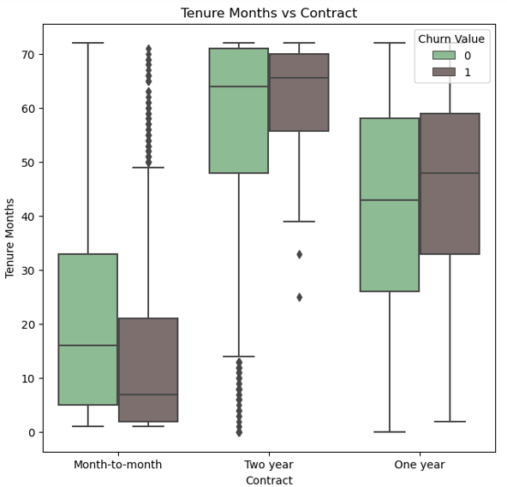
Clientes que tem contrato mensal tem uma permanência bem baixa e um índice de cancelamento alto. Contratos de dois anos, a taxa de cancelamento se inicia depois da terceira renovação mais ou menos.
Para os contratos de um ano, também depois da terceira renovação.

Slide 20
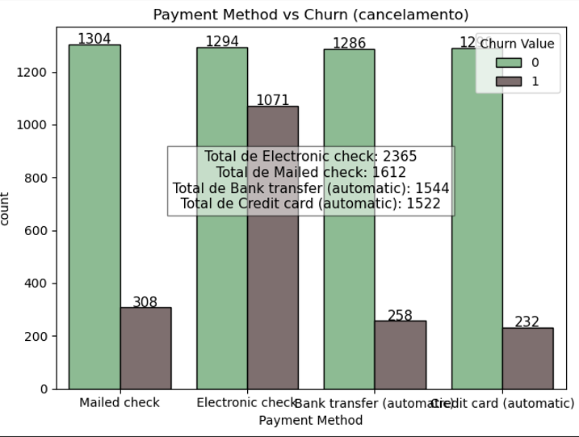
Cheques eletrônicos foram o maior alvo de cancelamentos.
A empresa certamente precisa dar uma atenção nesse caso, mudando a estratégia ou apenas retirando essa opção de pagamento.

Slide 21
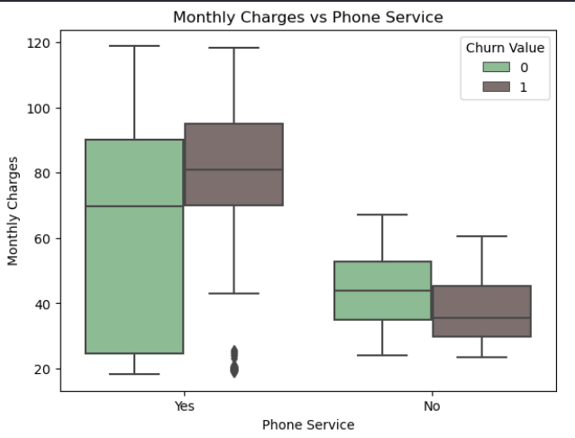
Cancelamentos para serviço telefônico foram para valores muito altos de cobrança.

Slide 22
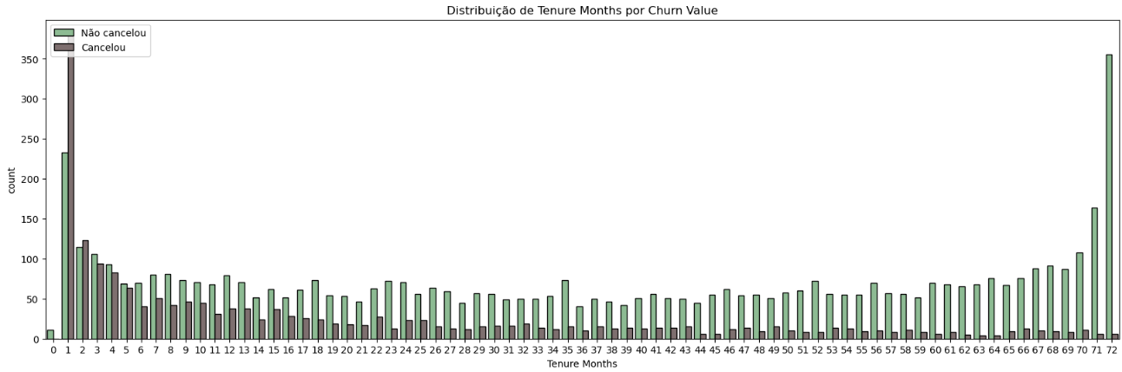
O comportamento de cancelamentos decai conforme
o tempo que o cliente continua com a empresa.
Os primeiros meses, entre o primeiro mês e o quarto/quinto, o índice de cancelamento é maior. Há um pico de clientes que permanecem com os serviços entre os meses 70/72.

Slide 23
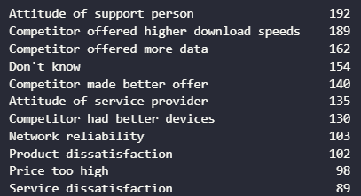
Os motivos de cancelamento justificam os gráficos anteriores,
como por exemplo, o motivo em destaque.

Slide 24
º Apresentação dos dados
º Principais insights e sugestões
º Engenharia de recursos

Slide 25
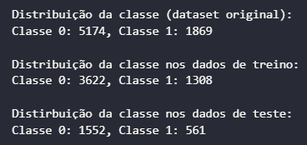
Para essa etapa, foram separados os dados entre treino e teste, utilizando um método para preservar a proporção da classe alvo, evitando bias e underfitting dos modelos
na hora das transformações (além de data leakege).
O StratifiedShuffleSplit foi escolhido para garantir que a proporção das classes nos conjuntos de treinamento e teste seja a mesma do conjunto de dados original. O nosso conjunto de dados contêm uma classe significativamente mais prevalente que a outra.

Slide 26
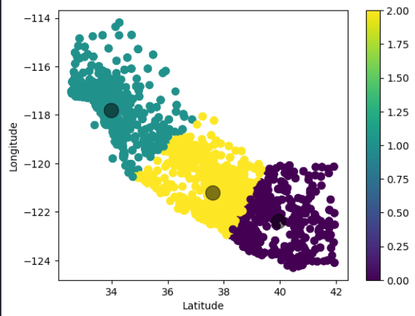
Clusterização das coordenadas (usando Kmeans).
Reduzindo a dimensionalidade, deixando a feature mais explicativa.

Slide 27
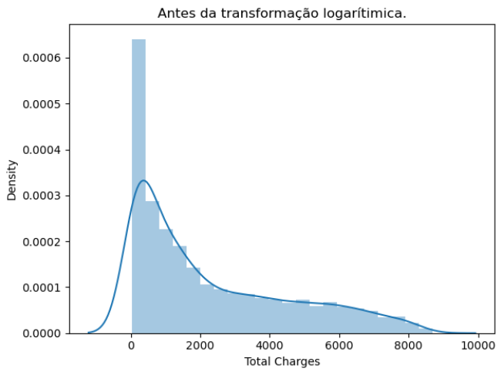
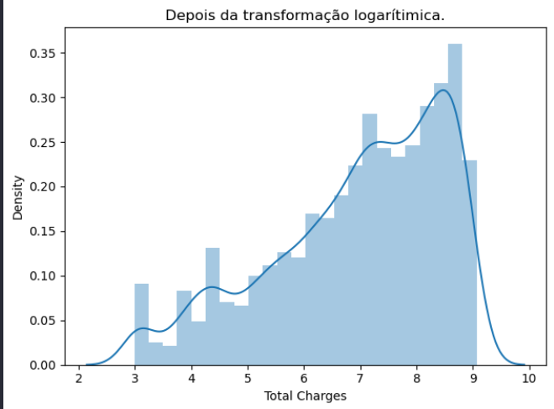
Transformação logarítimica
Diminuir efeito de valores extremos e reduzir assimetria.

Slide 28
Kernel RBF para distribuição bimodal com base nas modas: capturar da feature os padrões.
Mede a similaridade entre dois pontos (a moda e cada valor, nesse caso) diminuindo exponencialmente com a distância.
De acordo com as visualizações, por exemplo, os clientes que tinham pouco tempo na companhia foram os que mais cancelaram, conforme esse tempo cresce, a taxa de cancelamento diminui.

Slide 29
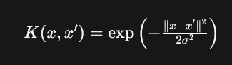
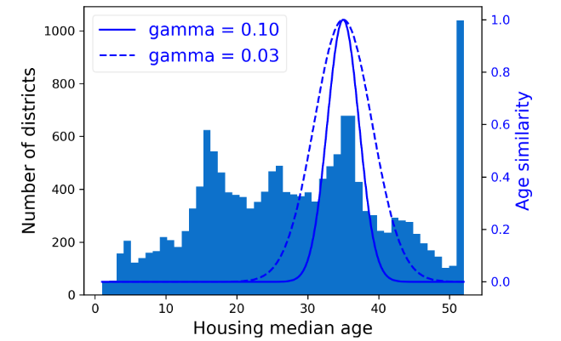
Kernel RBF
∥x−x′∥ é a distância euclidiana entre x e x′.
σ é um parâmetro que determina a largura do kernel.
Hands-On Machine Learning with Scikit-Learn, Keras, and Tensorflow - Aurélien Géron

Slide 30
Encoding das variáveis categóricas: LabelEncoder (para modelo baseado em árvore) e OneHotEncoding (para modelos lineares).
Padronização dos dados: Foram testados o StandardScaler, MinMaxScaler e o RobustScaler na etapa de testes dos modelos.

Slide 31
º Apresentação dos dados
º Principais insights e sugestões
º Engenharia de recursos
º Escolha e testes de modelos

Slide 32
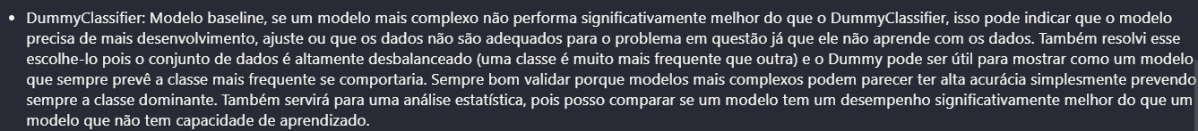
Modelos
DummyClassifier, LogisticRegression, XGBoostClassifier.

Slide 33
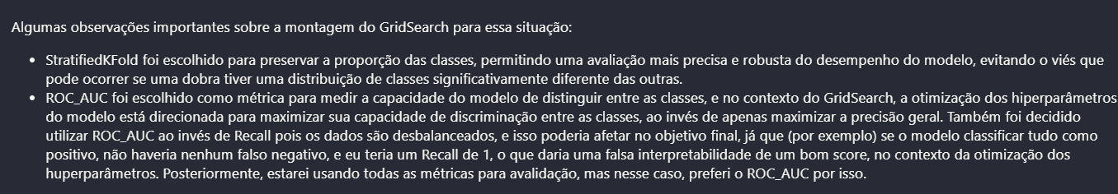
Tuning dos Hiperparâmetros e Combinação dos Tratamentos
GridSearchCV (CV com StratifiedKFold e Scoring com ROC AUC)

Slide 34
Melhor Modelo
XGBoostClassifier – ROC AUC: 0.86
Na maioria dos limiares de decisão, o modelo tem uma alta taxa de verdadeiros positivos enquanto mantém uma baixa taxa de falsos positivos.
A probabilidade de que, dado um par aleatório de observações (uma de cada classe), o modelo classificará corretamente a observação da classe positiva com uma pontuação mais alta do que a observação da classe negativa.
Tratamentos selecionados: LabelEncoder, log, StandardScaler

Slide 35
º Apresentação dos dados
º Principais insights e sugestões
º Engenharia de recursos
º Escolha e testes de modelos
º Refinamento das predições

Slide 36
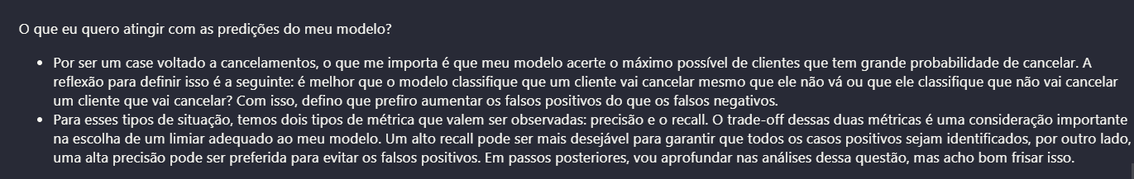

Slide 37
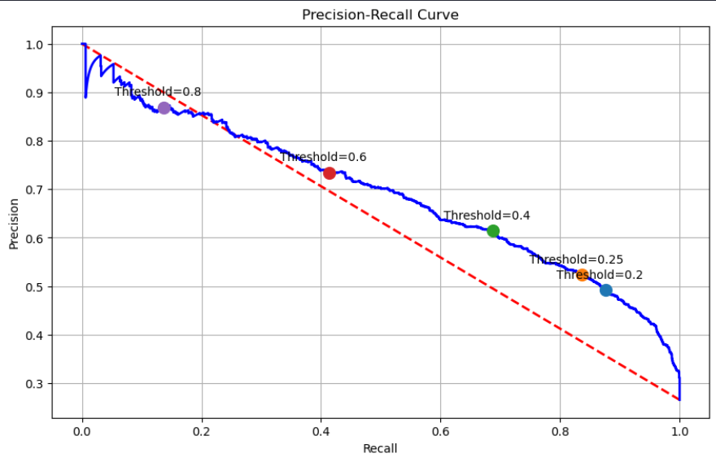
Trade-off de precision/recall para definir o threshold das predições do modelo e refinar ainda mais para pegar melhor as classes positivas mesmo que isso afete a precisão.

Slide 38
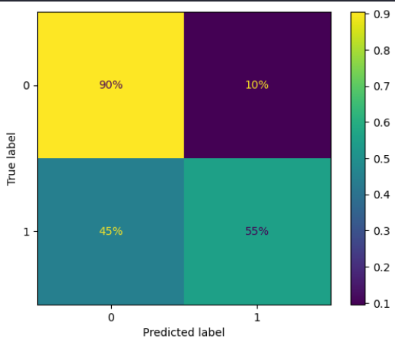
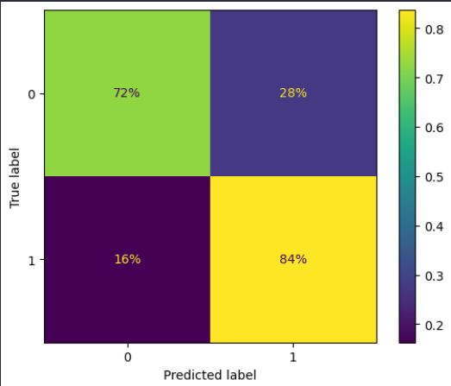
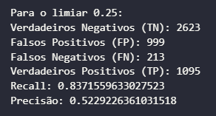
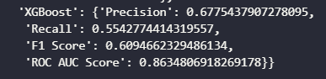
As predições para a classe 1 melhoraram depois de configurar o threshold dando mais ênfase no recall, comprometendo a precisão, mas foi visto que seria melhor
ter mais falsos positivos do que falsos negativos.

Slide 39
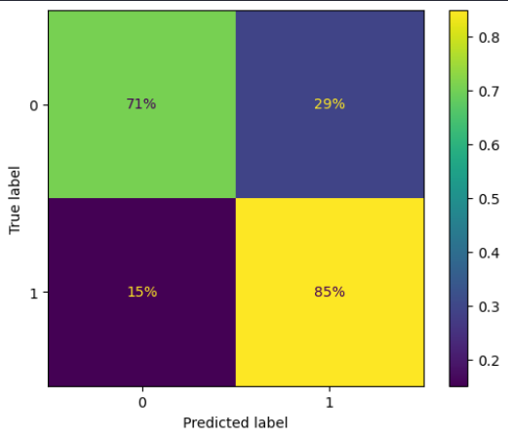
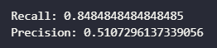
Resultados do modelo com os dados de teste.

Slide 40
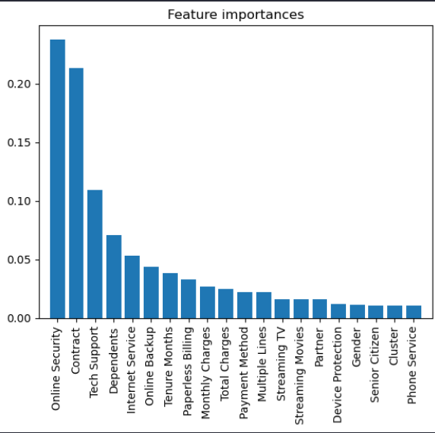
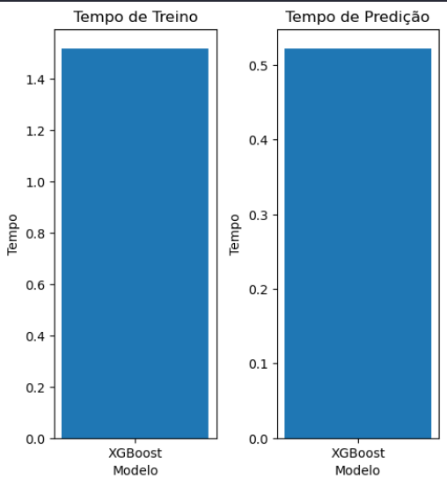

Slide 41
º Apresentação dos dados
º Principais insights e sugestões
º Engenharia de recursos
º Escolha e testes de modelos
º Refinamento das predições
º Apresentação do front-end

Slide 42
Demonstração Prática

Slide 43
Obrigada!
Sabrina Otoni da Silva – 2024
LinkedIn: https://www.linkedin.com/in/sabrina-otoni-da-silva-22525519b/

